Slide 1
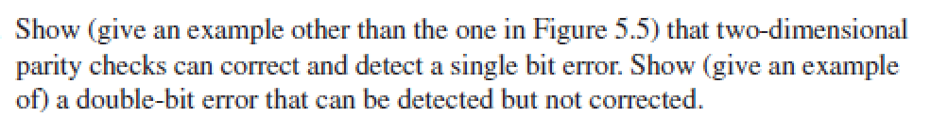
Homework
习题
1）
答：
（1）例子可以随意，只要是二维奇偶校验纠正单比特错误
原
0 0 0 0
1 1 1 1
0 1 0 1
1 0 1 0
出错
0 0 0 0
1 1 0 1
0 1 0 1
1 0 1 0
二维偶校验可以检测出单比特错误并纠正

Slide 2
Homework
习题
1）
答：
（2）例子可以随意，只要是同一行的任意双比特翻转或者同一列的任意双比特翻转，都可以检测但不能纠正
原
0 0 0 0
1 1 1 1
0 1 0 1
1 0 1 0
出错
0 0 0 0
1 1 0 1
0 1 1 1
1 0 1 0
二维偶校验可以检测出两比特错误但无法纠错

Slide 3
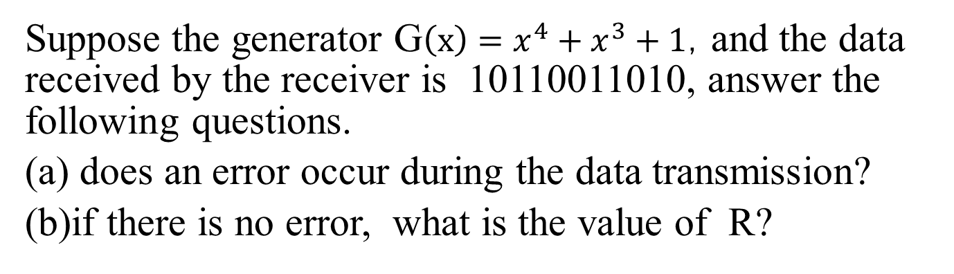
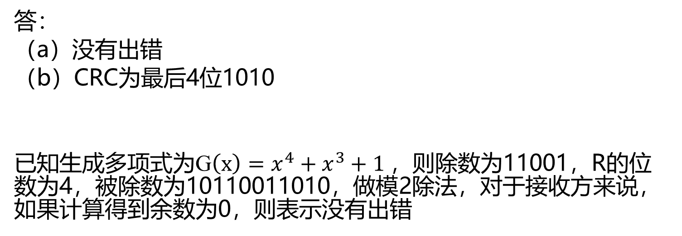
Homework
习题
2）
Suppose the generator G$\left(x\right)=x^{4}+x^{3}+1，$and the data received by the receiver is 10110011010, answer the following questions.
(a) does an error occur during the data transmission?
(b)if there is no error, what is the value of R?
答：
（a）没有出错
（b）CRC为最后4位1010
已知生成多项式为G$\left(x\right)=x^{4}+x^{3}+1$，则除数为11001，R的位数为4，被除数为10110011010，做模2除法，对于接收方来说，如果计算得到余数为0，则表示没有出错

Slide 4
Homework
3）
Suppose node A and B are on the same 10Mbps Ethernet and CSMA/CD is used. The length between A and B is 1km and the signal propagation rate in the cable is 200000km/s, try to find the minimum frame length.
答：
单程传播时延：1/200000=5us，往返则为10us，因此最小的发送时延不能小于10us
最小帧长：10Mb/s*10us=100b

Slide 5
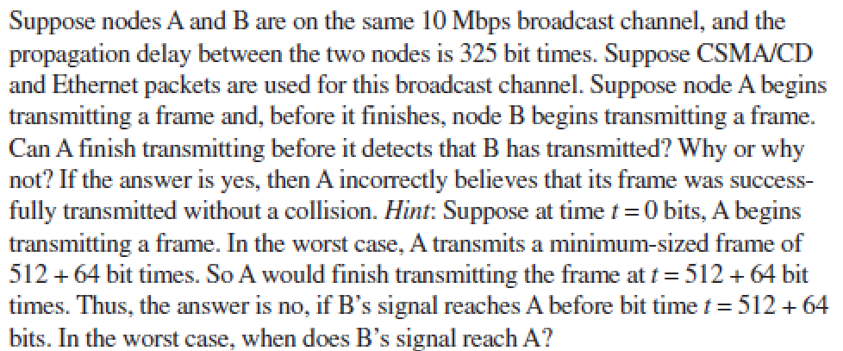
Homework
4）
答：A会错误地认为自己完成了传输
因为最差情况下B在t=324比特时间时开始传输，到达A处为t=649，而A在t=576比特时间结束传输，因此A检测不到此次碰撞，会错误地认为已正确传输整个帧
（512比特时间：最小帧长64字节
64比特时间：以太网帧有8字节的前同步码）

Slide 6
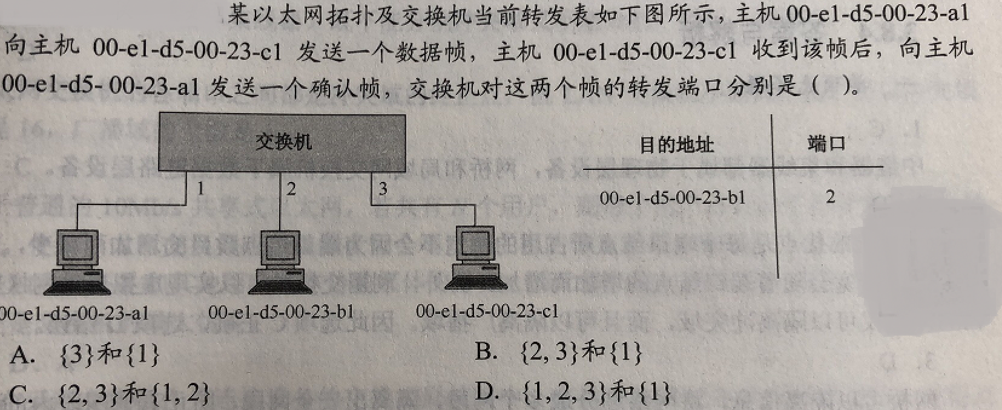
Homework
5）
B

Slide 7
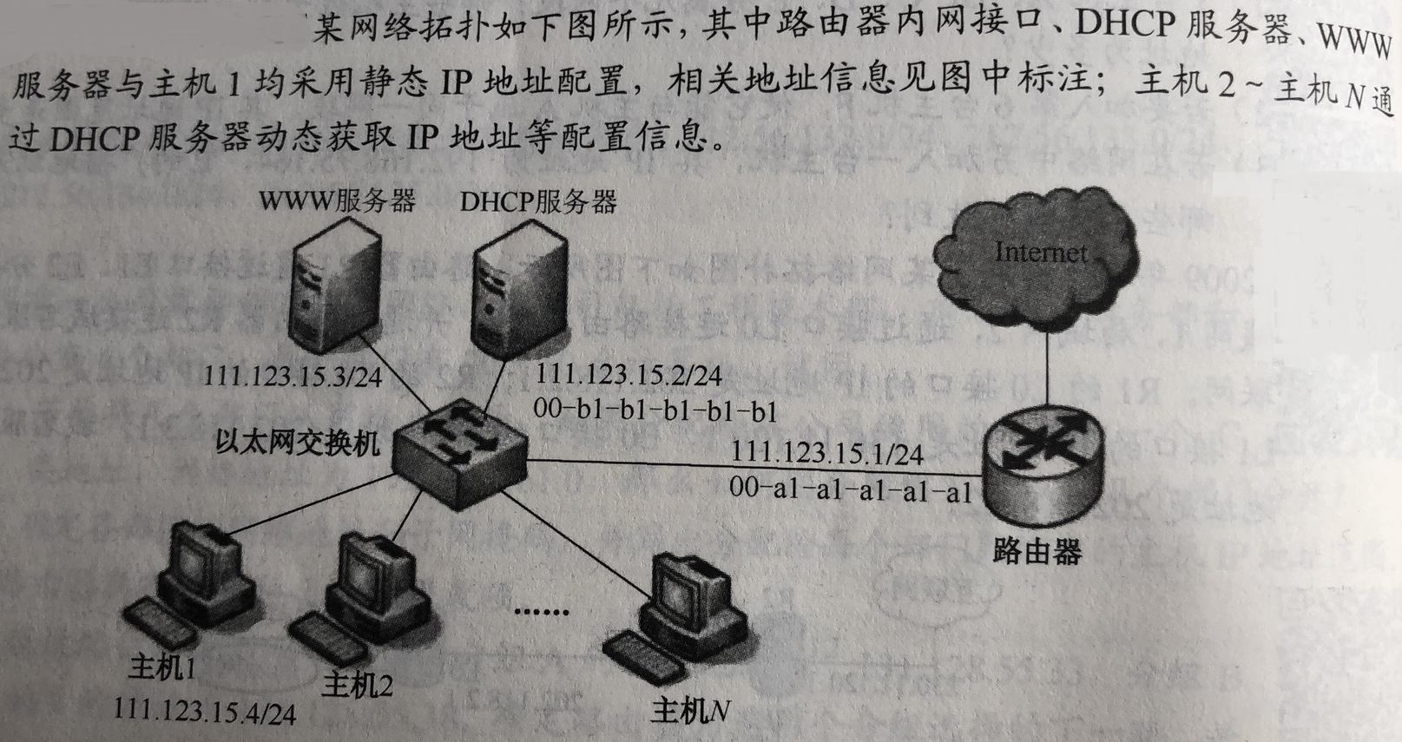
Homework
6）

Slide 8
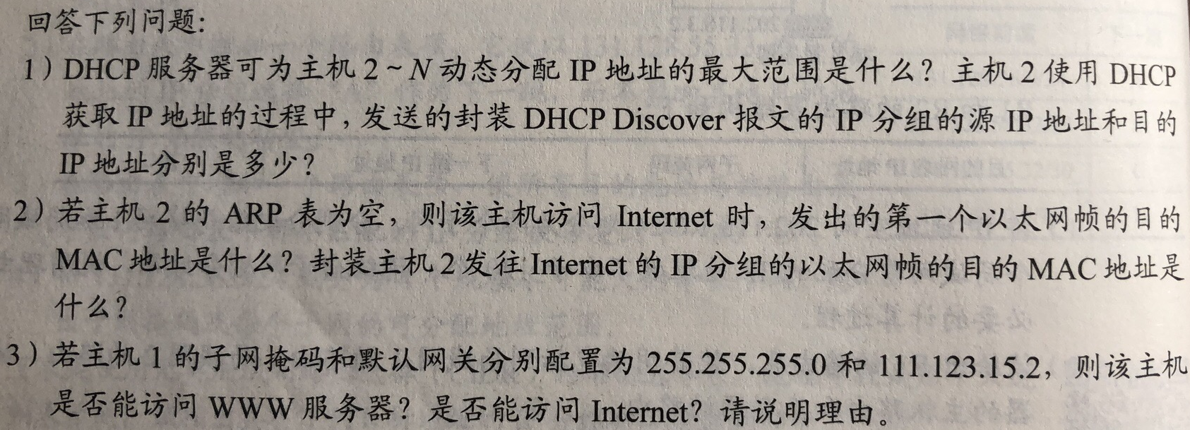
Homework
答：
1）IP范围：111.123.15.5~111.123.15.254
发送的discover报文 源IP：0.0.0.0 目的IP 255.255.255.255
2）第一个帧目的MAC：ff-ff-ff-ff-ff-ff (ARP获得默认网关的MAC)
发往Internet的帧的目的MAC： 00-a1-a1-a1-a1-a1（默认网关的MAC ）
3）子网掩码正确，但是默认网关配置错误
因为在同一个子网，因此可以访问WWW服务器，但是无法访问Internet

Slide 9
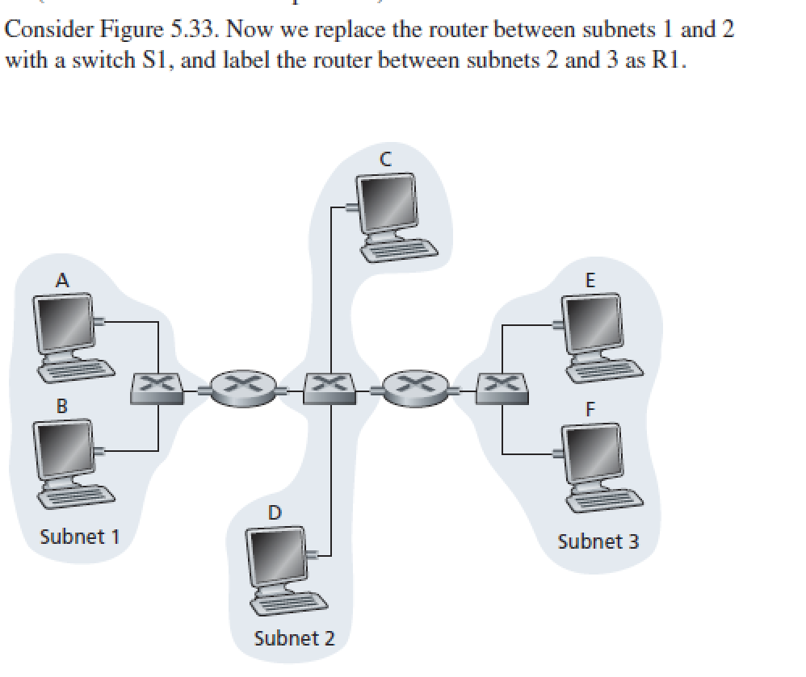
Homework
7）
改成交换机
S1
R1

Slide 10
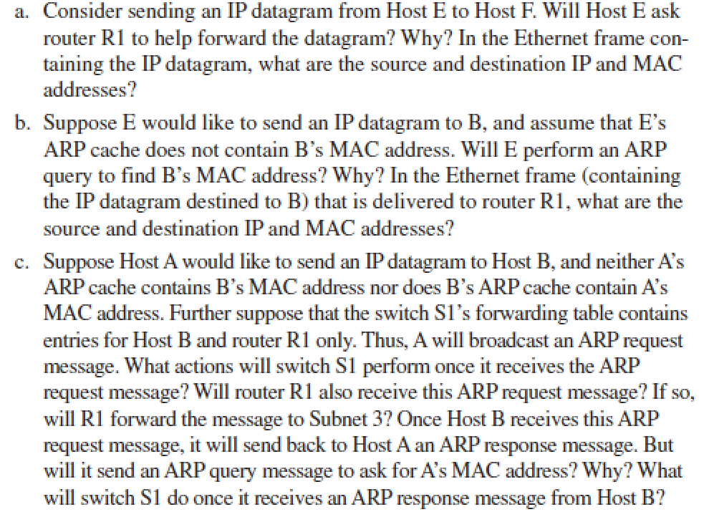
Homework

Slide 11
Homework
答：
1）不会，因为E检查了F的IP地址，发现在同一个子网，因此E会将报文直接发给F而不经过网关R1
源IP:E 目的IP:F 源MAC：E 目的MAC:F
2）不会，因为E发现B和它不在一个子网，所以会将报文发给网关R1
源IP:E 目的IP:B 源MAC:E 目的MAC:R1右边接口的MAC地址
3）S1会进行广播，然后学习到A（MAC地址）是连接到哪个接口，并相应地在转发表中增加一条记录
路由器会收到广播报文，但不会转发
B不会再发送请求报文，因为A发的ARP请求报文中有A的MAC地址
S1收到B的响应报文后，会相应更新转发表，并丢弃该帧

Slide 12
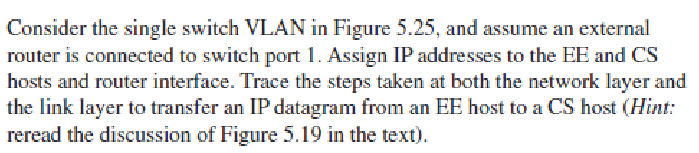
Homework
8）
6
Hint: Single-arm routing

Slide 13
Homework
答：EE的主机是一个子网：111.111.1.0/24，三台主机可分别分配IP地址为：111.111.1.2, 111.111.1.3, 111.111.1.4
CS的主机是一个子网：111.111.2.0/24，三台主机可分别分配IP地址为：111.111.2.2, 111.111.2.3, 111.111.2.4
因为路由器和一个trunk端口相连，为了要使得2个VLAN可以通信，需要配置为单臂路由，即在该接口上配置2个子接口（逻辑接口），并将IP地址分别设置为111.111.1.1/24和111.111.2.1/24（分别设为两个VLAN的网关），每个子接口划分到对应的VLAN（如VLAN10 和VLAN20），那么从EE子网来的每个帧将被添加一个802.1q标签，VLAN ID为10，而从CS子网来每个帧将被添加一个802.1q标签，VLAN ID为20。
假设EE中的主机A（111.111.1.2）想发送一个IP数据报给CS的主机B（111.111.2.2），那么主机A首先将IP数据报（目的地为111.111.2.2）封装成一个帧，其目的MAC地址为路由器和交换机相连的那个接口的MAC地址。一旦路由器接收到这个帧，它看到IP层头部，发现这个IP数据报应该通过子接口111.111.2.1转发给子网111.111.2.0/24。然后，路由器将IP数据报封装成一个帧，并将其发送到端口1。注意，这个帧有一个802.1q标签的VLAN ID 20。一旦交换机收到端口1的帧，它看到这个帧的目的地是ID为20的VLAN，所以交换机将把这个帧发送到CS的主机B那里。一旦主机B收到这个帧，它将删除802.1q标签。

Slide 14
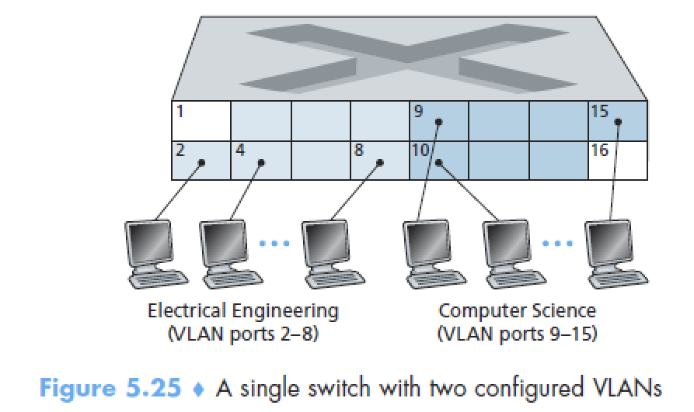
Homework
8）

